Slide 1
Отчет по
Образовательному проекту
«Защитники Отечества» группа № 7
Муниципальное бюджетное дошкольное образовательное учреждение
«Детский сад «Радость»»

Slide 2

Цели проекта:
- формирование целостного представления детей о защитниках Отечества;
- мотивация детей на получение информации о российской армии;
- систематизация знаний по данной теме;
- привлечение родителей в образовательный процесс.
Задачи:
- расширить знания детей о военных профессиях, родах войск;
- воспитывать чувство гордости за свою родину, уважение к людям, защищавшим ее.
Актуальность :
одним из направлений духовно-нравственного воспитания является воспитание героического начала в детях. Ведь формирование отношения к стране и государству, где живёт человек, к её истории начинается с детства.

Slide 3
I этап:
- формулирование целей и задач проекта;
- изучение литературы по теме проекта;
- изучение интернет – ресурсов по теме проекта;
- анализ предметной среды группы.

Slide 4
II этап: проведены беседы:
- «Защитники отечества», «Богатыри земли русской», «Какими должны быть настоящие мужчины», «военные профессии», «Собаки в мирной жизни и в армии», «награды находят героев», «Амуниция и снаряжение».
Просмотр клипа «Моя армия»,. просмотр презентации « день защитника отечества».

Slide 5
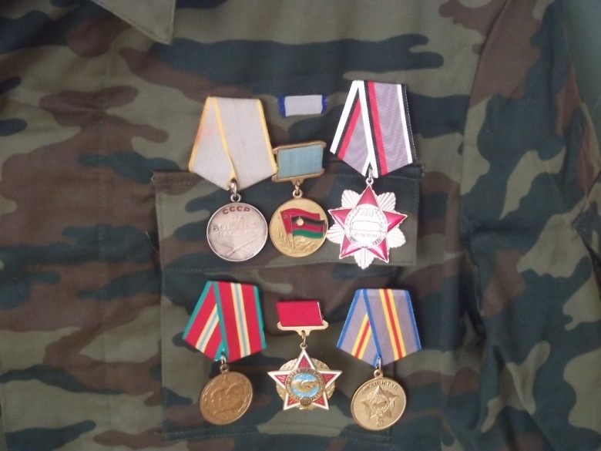
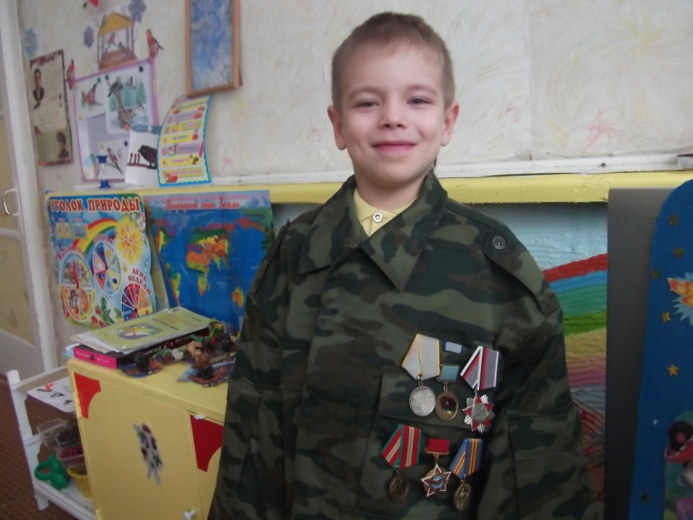
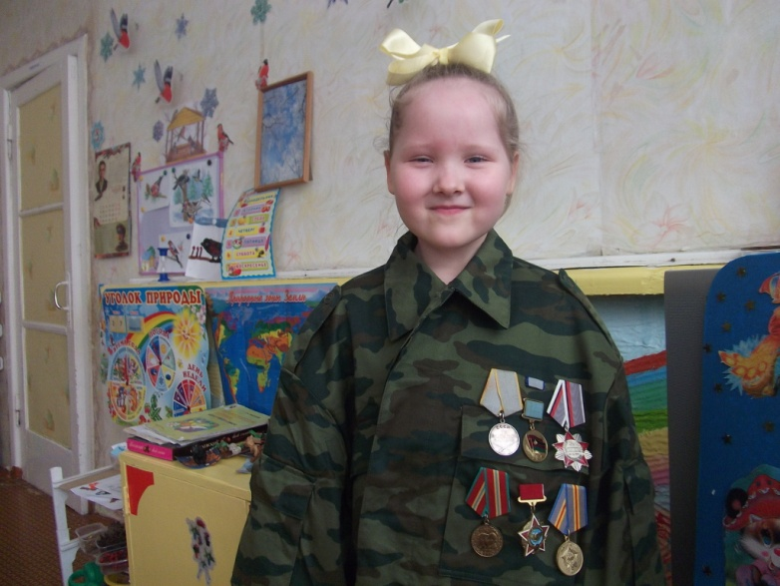
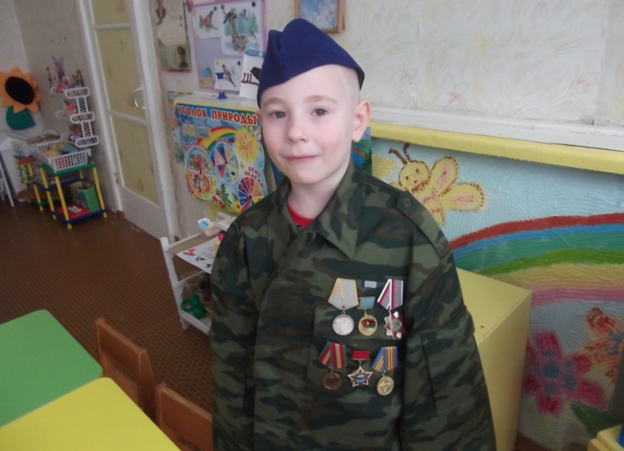
во время беседы «Награды находят героев» ребятам были показаны медали СССр , полученные участником боевых действий в афганистане.

Slide 6
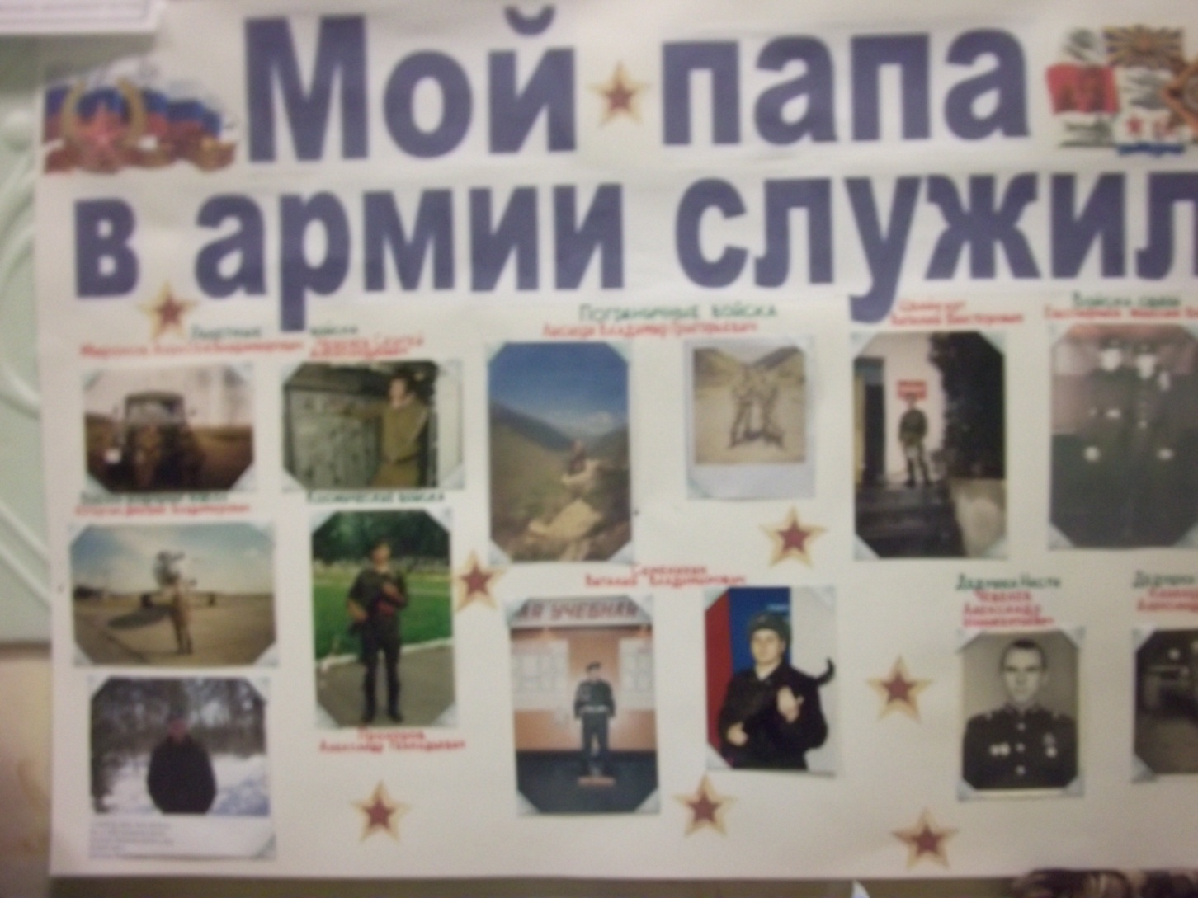
В начале февраля родителям было предложено принести фотографии для газеты «Мой папа в армии служил». Приносили фото не только пап, но и дедушек и дядей.
В итоге получилась вот такая газета

Slide 7
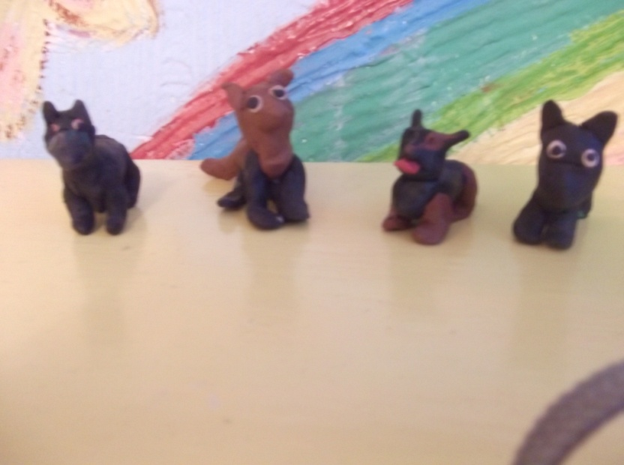
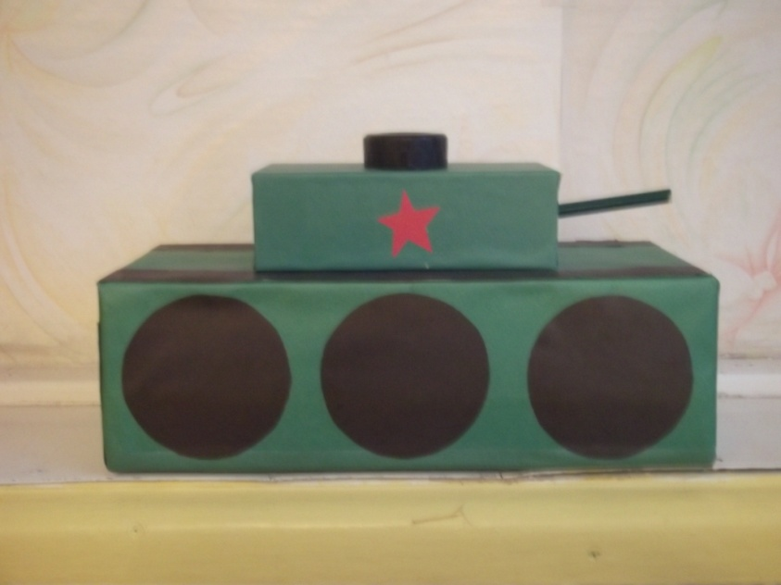
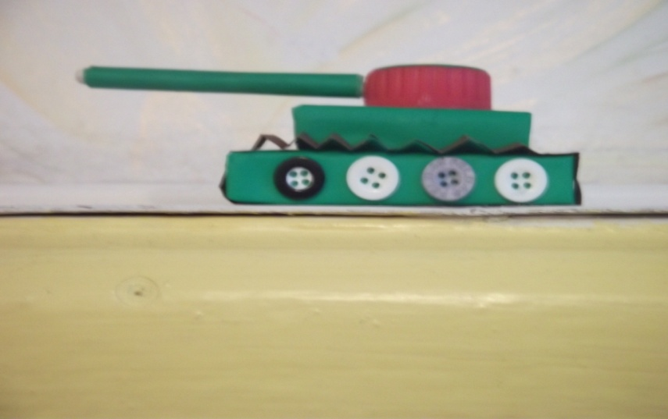
После беседы «собаки в мирной жизни и в армии» дети лепили из пластилина собак породы «немецкая овчарка». Степа поздняков, влад цвайкарт дома вместе с мамами сделали танки

Slide 8
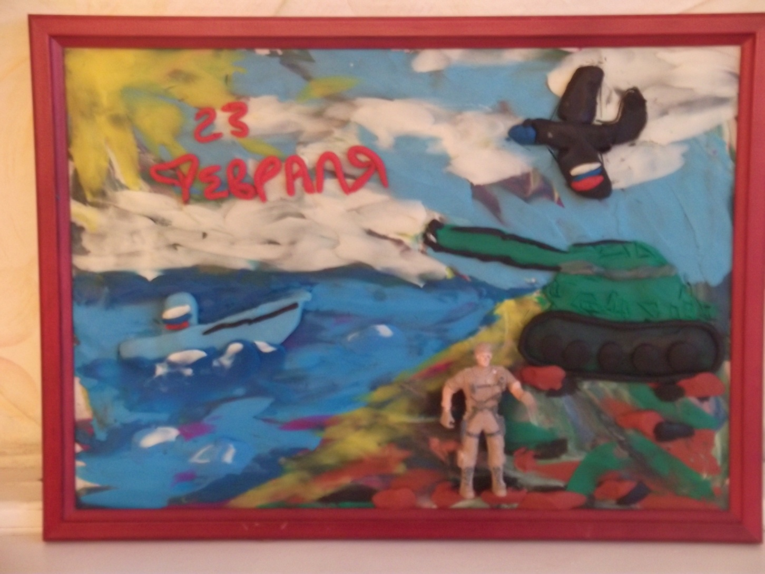
А захар евстафьев с мамой сделали пластилиновое панно «Вооруженные силы россии»

Slide 9
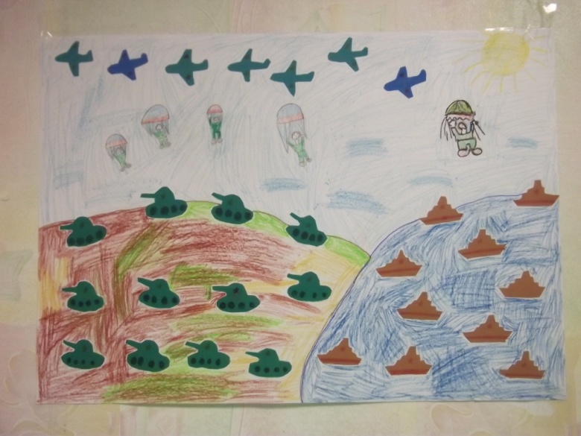
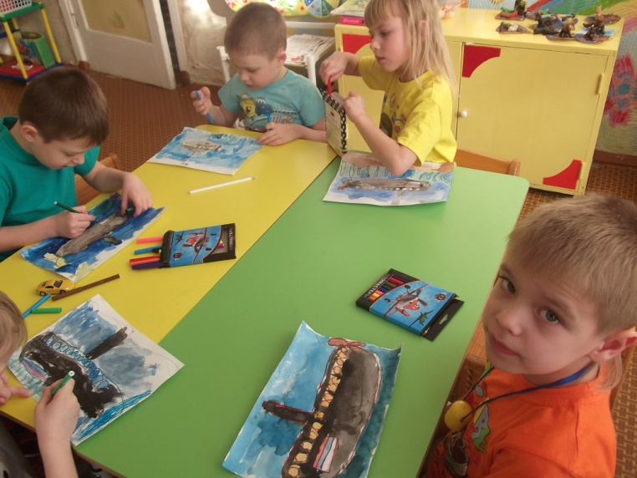
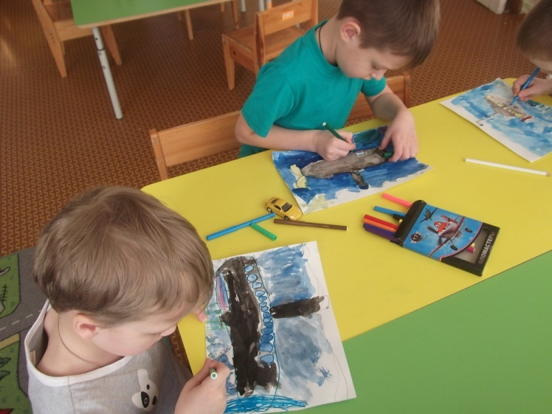
Детям интересно было и рисовать, и делать аппликации на военную тему.
С энтузиазмом вырезали военную технику для коллективной аппликации «на страже родины», с увлечением рисовали подводную лодку.

Slide 10
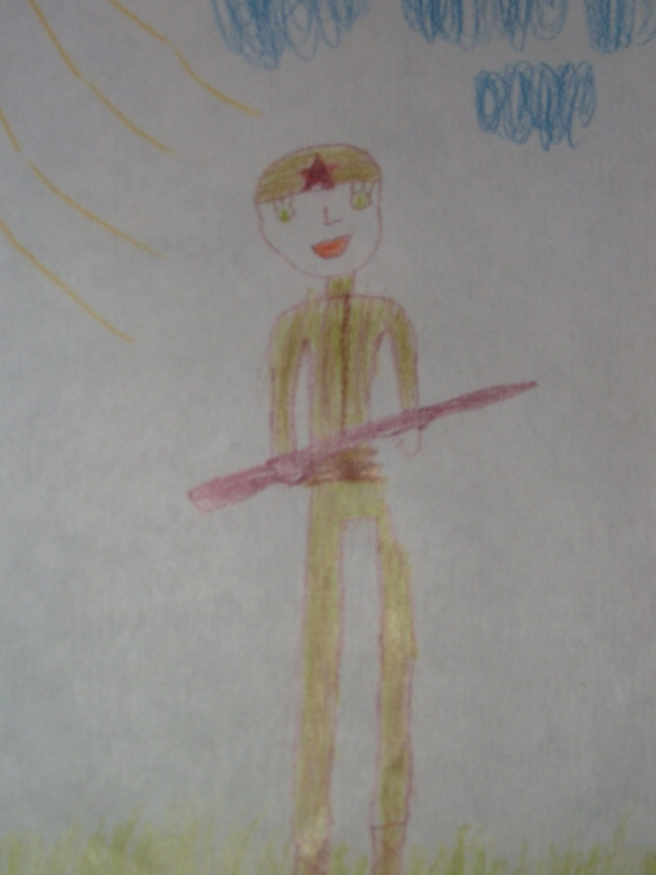
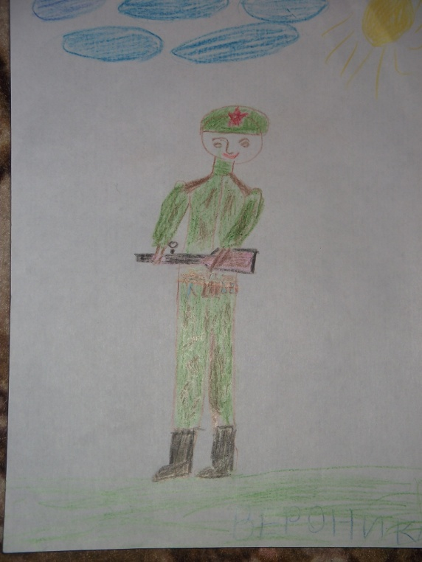
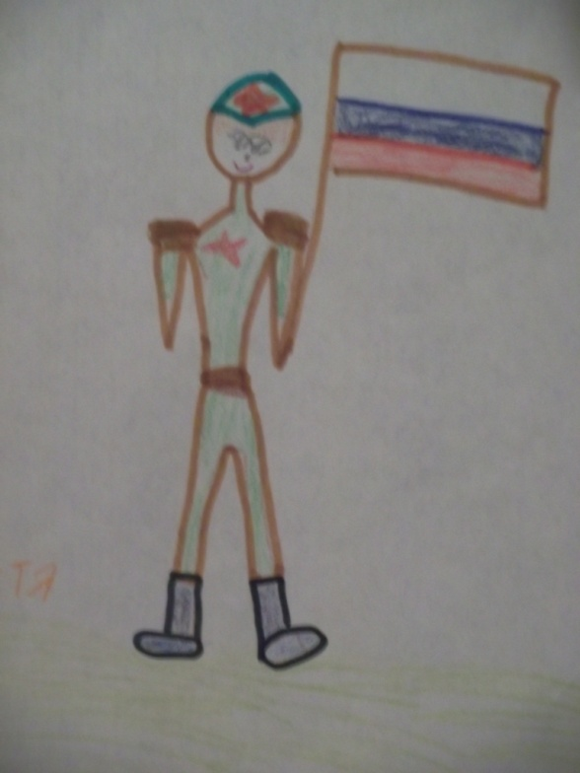
Рисовали портреты пап во время службы в армии

Slide 11
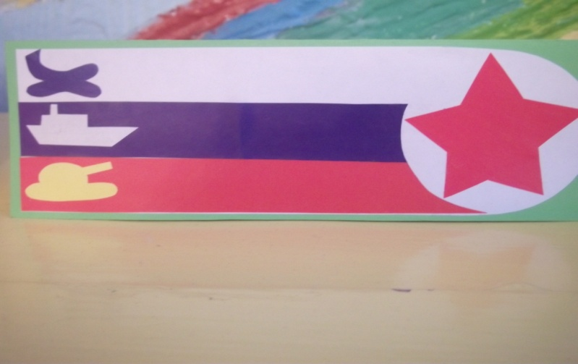
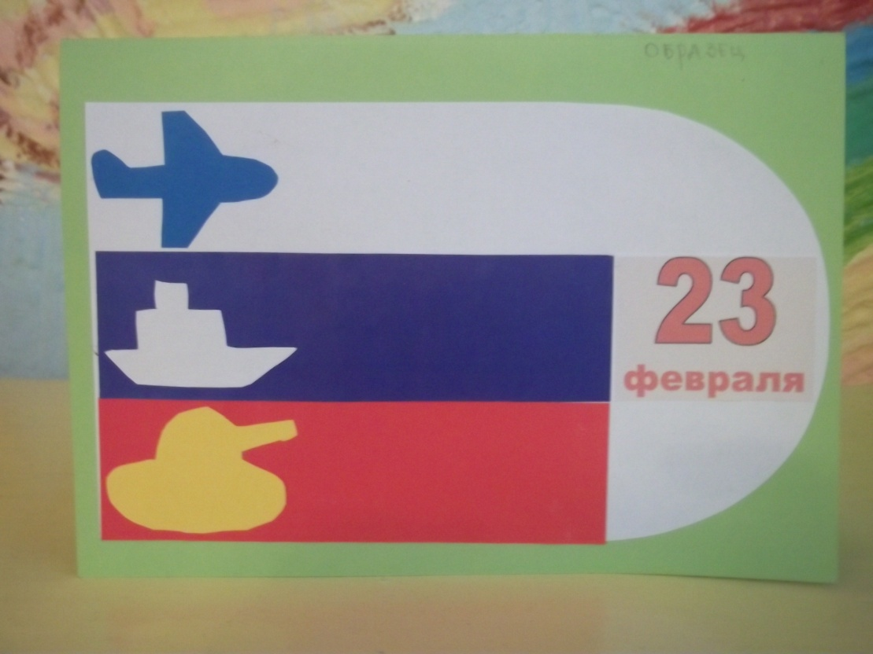
По традиции готовили подарки для пап, а так как мы - подготовительная группа, то и для ветеранов

Slide 12
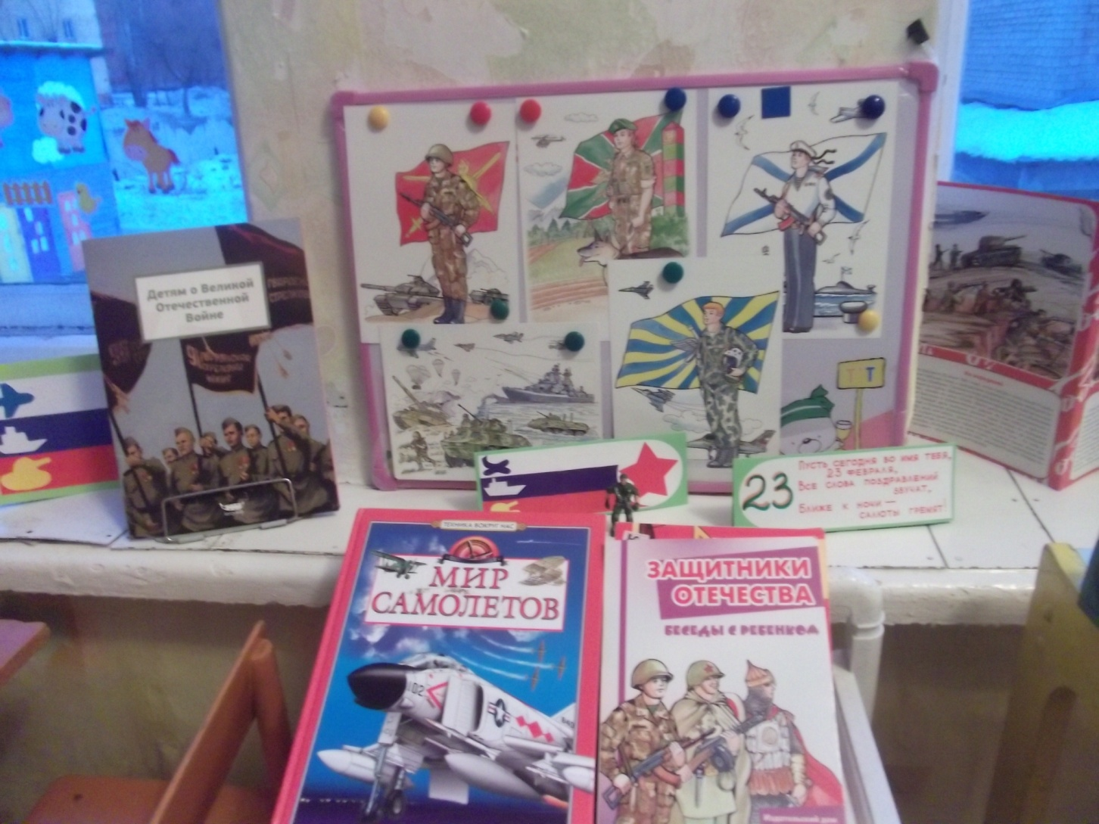
В группе создан уголок, посвященный дню защитника отечества

Slide 13
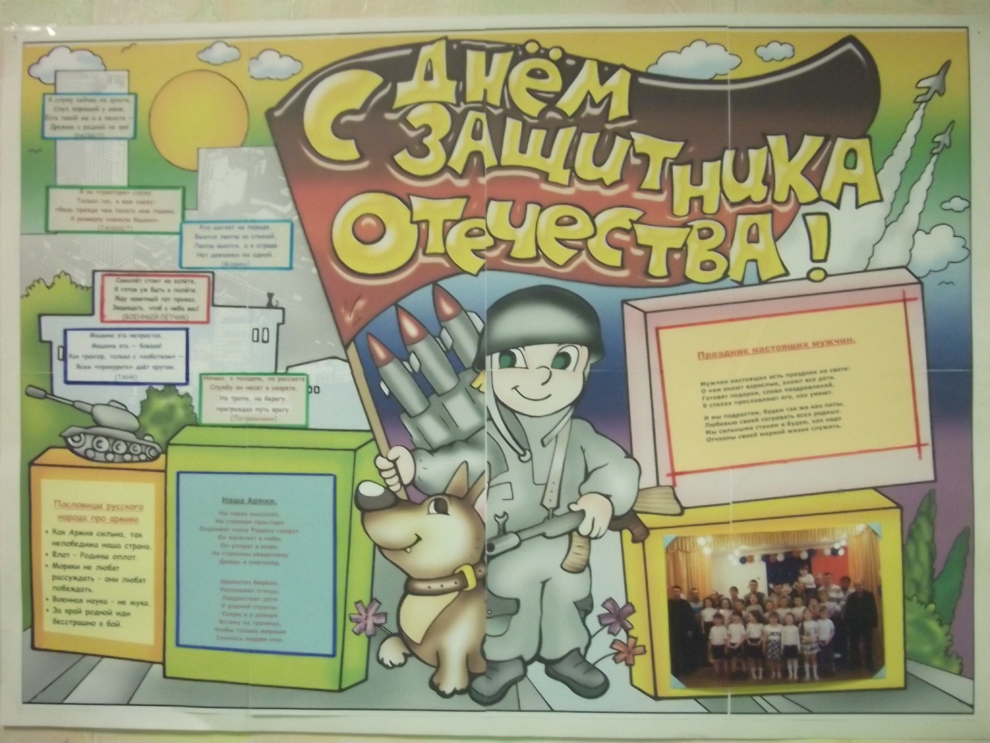
В приемной вывесили стенгазету с пословицами, загадками, стихами о российской армии.

Slide 14
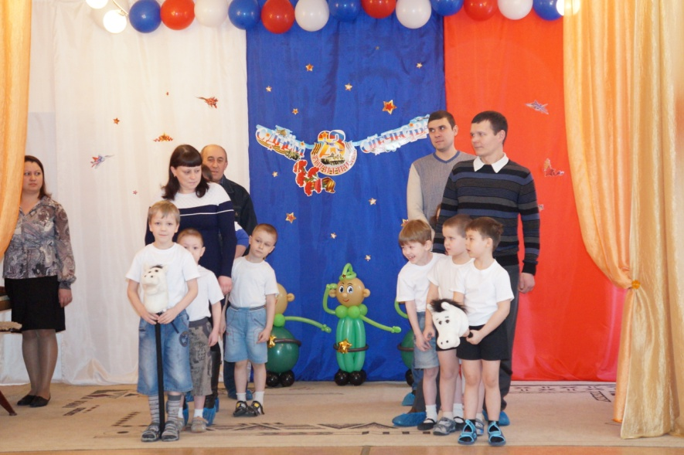
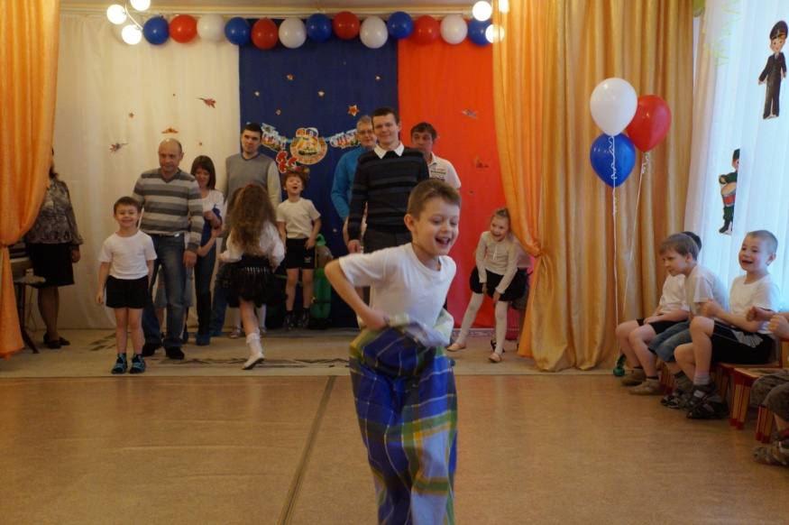
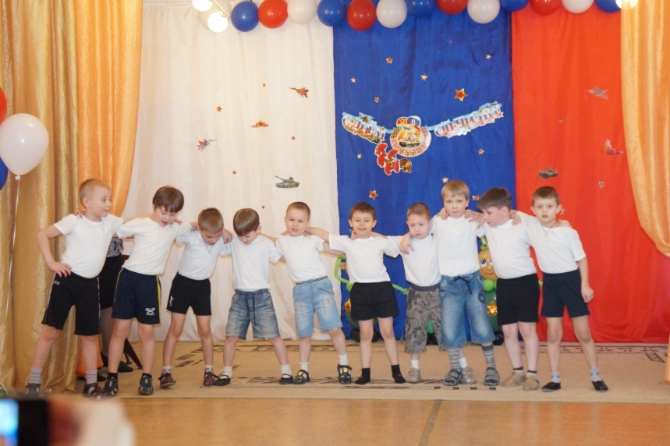
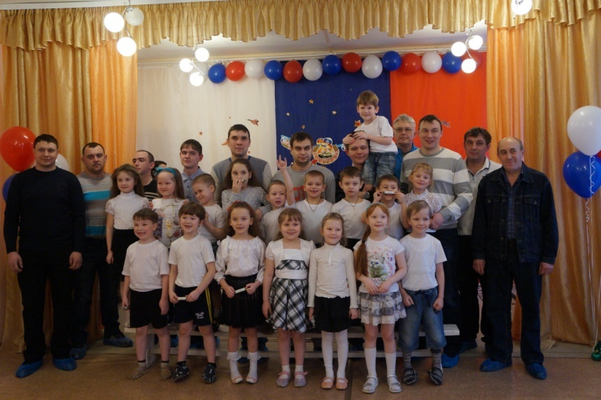
18 февраля весело, задорно, интересно прошло физкультурно – музыкальное развлечение, посвященное дню защитника отечества.

Slide 15

Результат: дети
- чаще стали играть в военные игры («разведчики», «Моряки», «Солдаты»);
- называют рода российских войск, военные профессии;
- уважительно отзываются о защитниках отечества;
- гордятся фотографиями пап и дедушек . родители
- с интересом ждали газету «мой папа в армии служил»;
- принимали активное участие в соревнованиях на утреннике.

